Slide 1
Оборудование и средства кабинетов «Точки роста» применяемые на уроках технологии и внеурочной деятельности.
Конструкторы от производителей лего и др.
Квадрокоптеры.
3D-принтер.
Фото, видео аппаратура для сьемки видео для проектов.

Slide 2
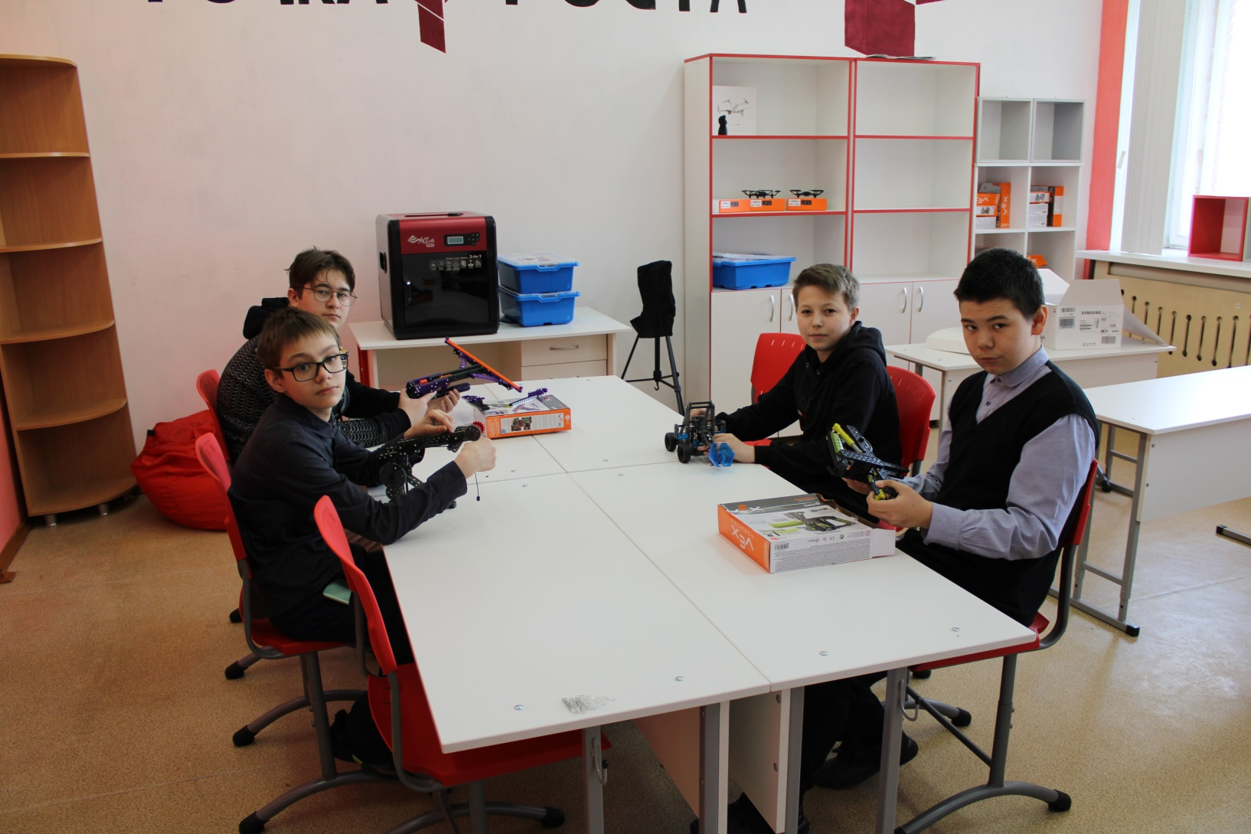

Slide 3
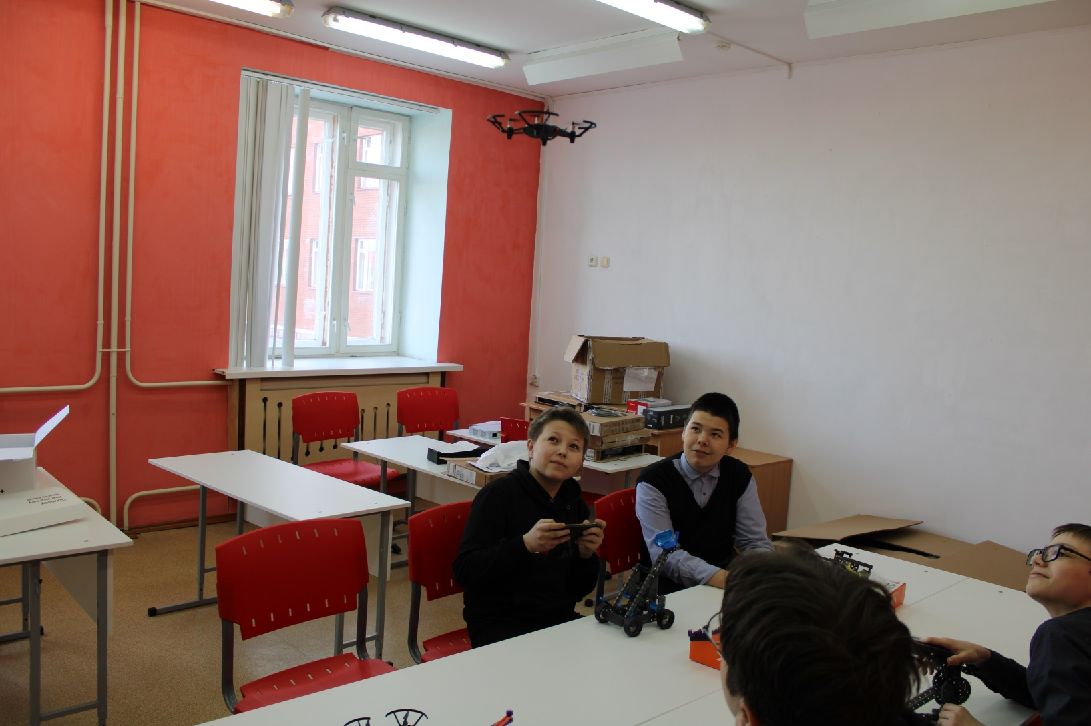

Slide 4
